Slide 1
Easy reading with “Easy Stories”
Элина Кипрова
English and Spanish languages teacher, certified exam trainer, British English pronunciation coach, Business English trainer, art-psychologist

Slide 2


Slide 3

Для кого:
2-3 класс, 1-2 год обучения.
Как часто:
1 раз в месяц, конец Юнита,
незапланированный урок…

Slide 4


Структура:
10 рассказов ☺
Яркая иллюстрация, короткий рассказ, новые слова, интересные задания к тексту.

Slide 5
Let´s have a look!

Slide 6
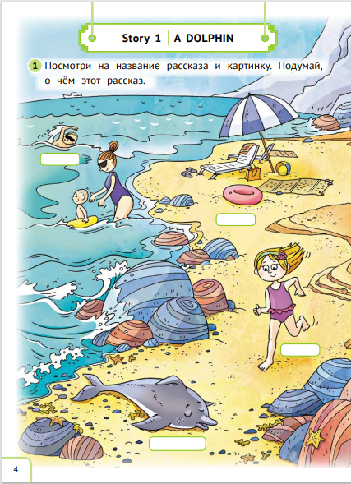
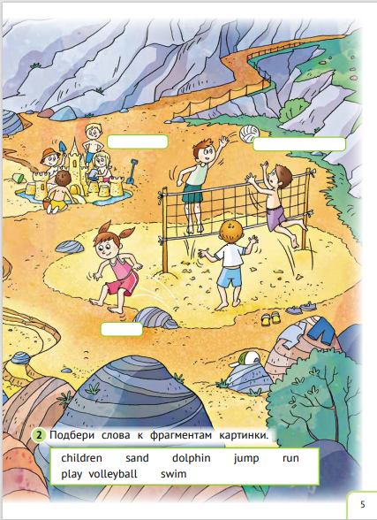
Задания с картинкой:
Назвать все объекты, которые знают.
Подбираем слова из рамочки справа к картинкам.
По образцу называем предложения.
Предполагаем о чем пойдет речь в рассказе.

Slide 7
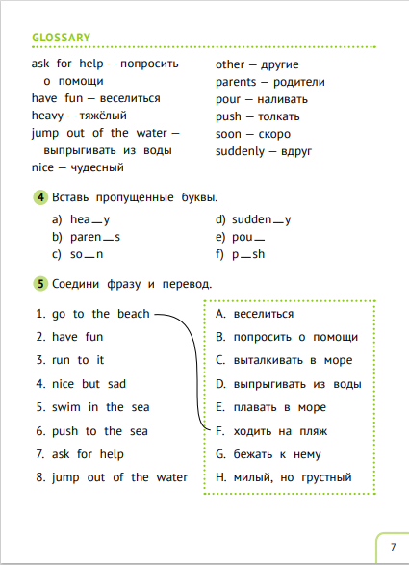
Новые слова (меняю порядок заданий)!:
Разбираем, проговариваем, повторяем, играем в игры с этими словами, ДО чтения, предполагаем к кому/чему могут относиться эти слова в тексте.
Также выполняем задания на пропущенные буквы и на перевод.
Так будет проще понять текст.

Slide 8
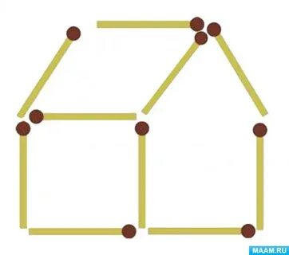
Поиграем со словами
Строим дом
Учитель называет первое слово и кладет карандаш, далее дети по кругу называют слова из текста (предложения) и кладут карандаши, в конце считаем чьих карандашей больше. Можно выдать счетные палочки и различать по цвету.
Можно в парах или командах.

Slide 9
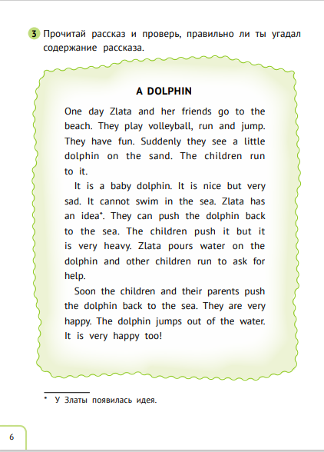
Задания с текстом:
Подчеркиваем новые слова и фразы в тексте (это снова нам помощь в чтении и понимании)
Читаем (!), разбираем, переводим, обсуждаем.

Slide 10
Задания с текстом:
Зачитываю предложение с изученными словом/фразой, пропуская их, детям нужно найти фразу в тексте и назвать пропущенную, а затем прочитать и все предложение.
Можно заменить эти слова/фразы на какое-то слово или хлопок, если они не в конце предложения

Slide 11
Задания с текстом:
В других предложениях (в любых, в принципе), заменяем какое-либо слово на неправильное, можно, например, противоположное, а дети зачитывают предложение с верным словом.
Для интриги, иногда зачитываем слово верно.
Часто беру созвучные слова, похожие, те, что путают или на ту же букву.
It is a baby dinosaur.
They are very sad.

Slide 12
Задания с текстом:
Игра «Stand in a Line»
Раздаем детям карточки с предложениями из текста, потом называю предложение, и детки выстраиваются в линию в определённом порядке.

Slide 13
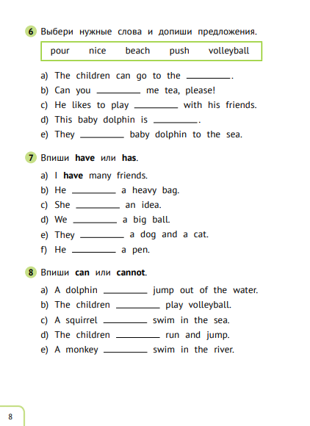
Задания по книге:
Прошу пока закрыть слова вверху (положить на них ручку/карандаш.
Сначала разбираем предложения, а не слова и пробуем вставить слова, которые мы знаем, по смыслу.
The children can go to the ________
school
shop
playground = place!
Далее смотрим на слова и теперь их так легко подобрать!
!!! Можно поделить задания.
Один смотрит предложения, другой слова. Пишут какая часть речи и что (место) это должно быть, а потом спрашивают друг у друга какие есть слова и подбирают.

Slide 14
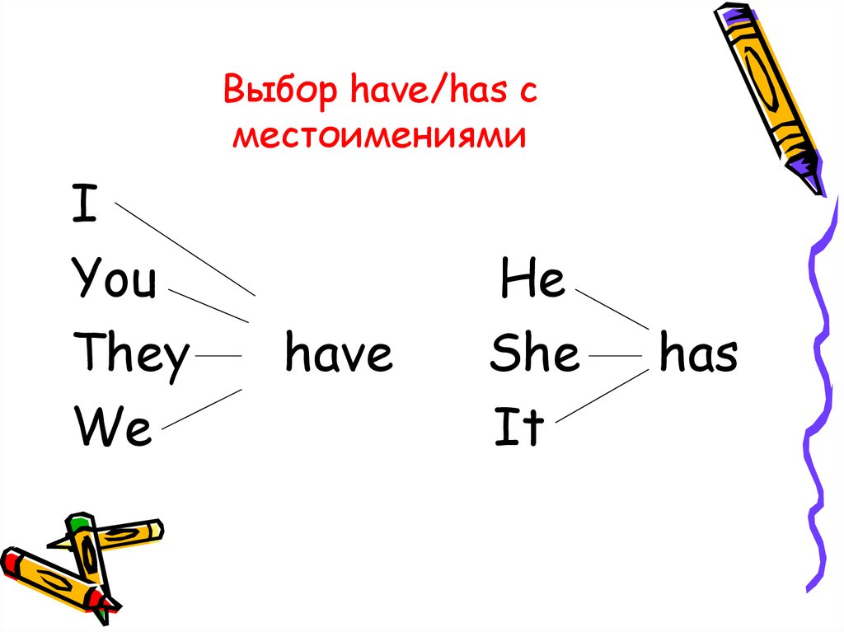
Задания по книге:
Грамматика.
Если не изучали – самое время.

Slide 15
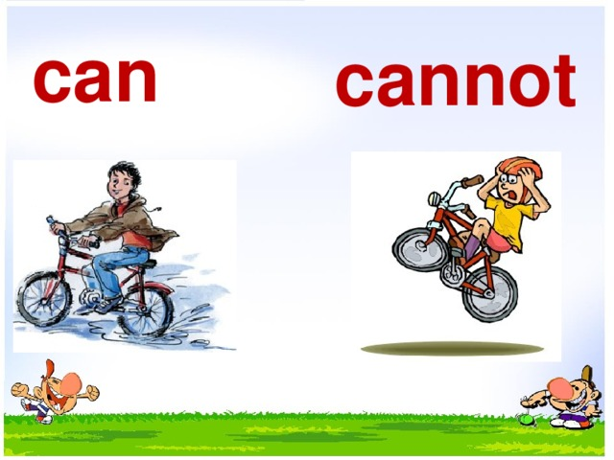
Задания по книге:
Грамматика.
Если не изучали – самое время.

Slide 16
Поиграем с грамматикой
Готовим слова, которые есть в тексте (после текста), обязательно те, которые на этом уроке проговаривали.
Раздаем каждому карточку (там где это возможно - сделать картинки)
У учителя мешочек с такими же словами (почти ЛОТО).
Достаем одну карточку и спрашиваем: Who has “A DOLPHIN”?
Игрок, у которого есть это слово должен сказать целое предложение.
Очень хорошо, если слов меньше, чем детей и в результате у двоих/троих будут одинаковые слова. Тогда в конце они говорят вдвоем/втроем: WE have dolphins.
Вариант: распечатать по набору слов для каждого и по просить их взять из своего набора только 3 карточки.

Slide 17
Поиграем с грамматикой
CAN/CANNOT
Используем слова, которые были на картинке и те, которые дети написали сами.. И практикуем!
Can children swim?
Can sand jump?

Slide 18
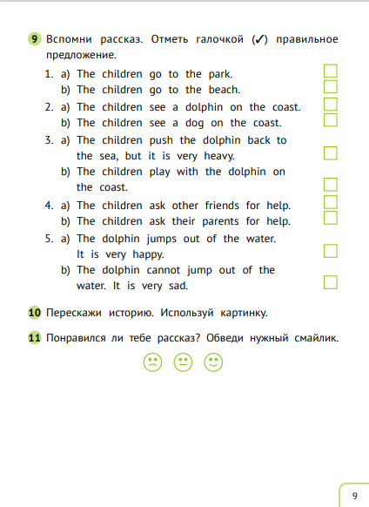
Продолжим задания по книге:
- Здесь уже выполнить их достаточно легко, можно дать на ДЗ.

Slide 19
Воспользуемся грамматикой)
Сначала снова опишем картинку, используя новые слова, а также грамматику.
The children play volleyball because they HAVE a ball.
The girl is running because she CAN run.

Slide 21
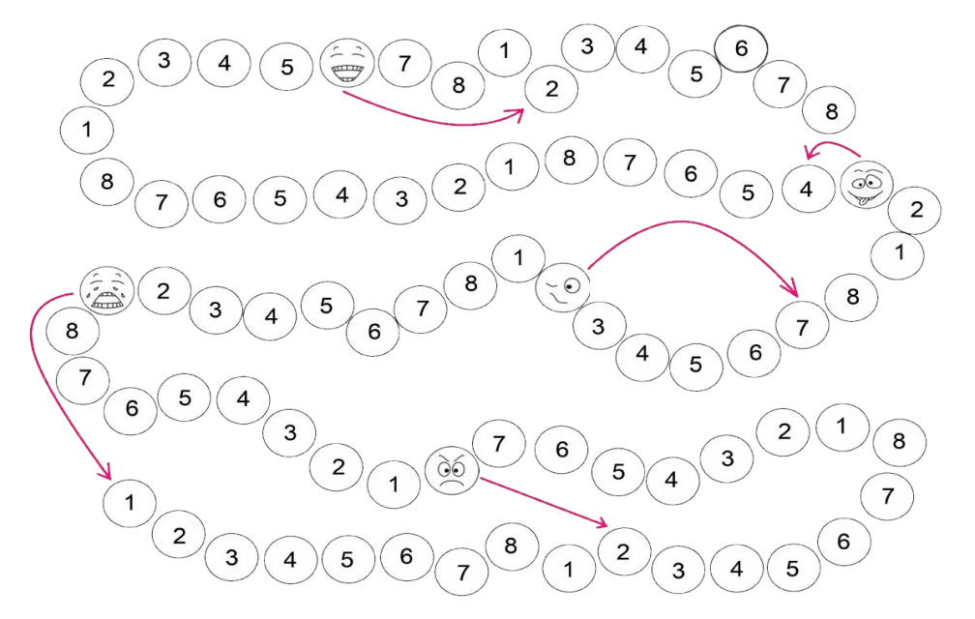

Slide 22
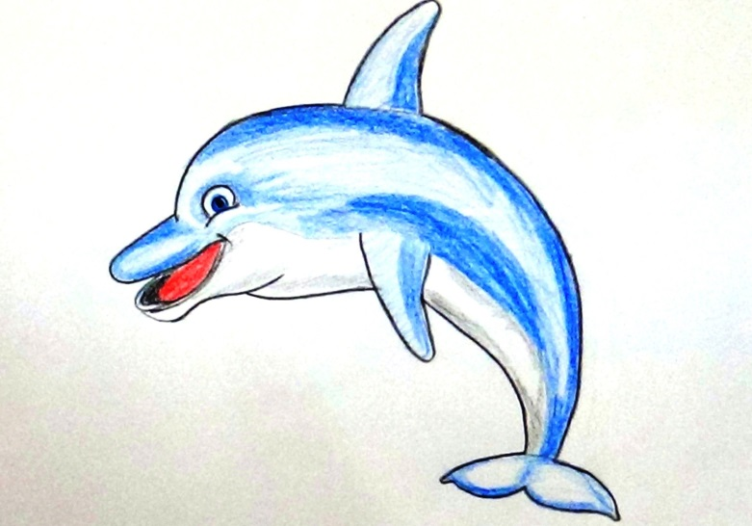
Какое слово/фраза/эпизод из истории понравился больше всего. Нарисуй.

Slide 23
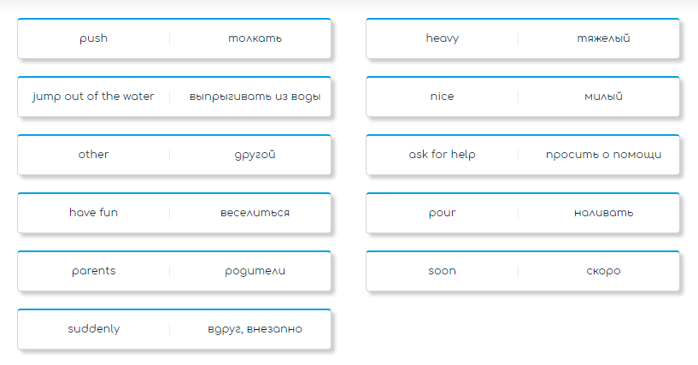

Slide 24
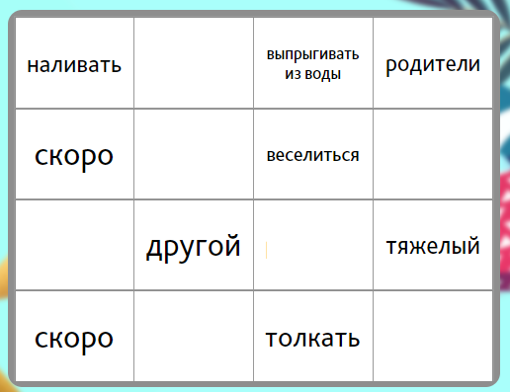
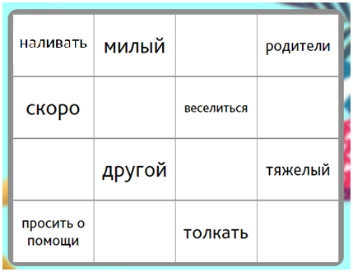
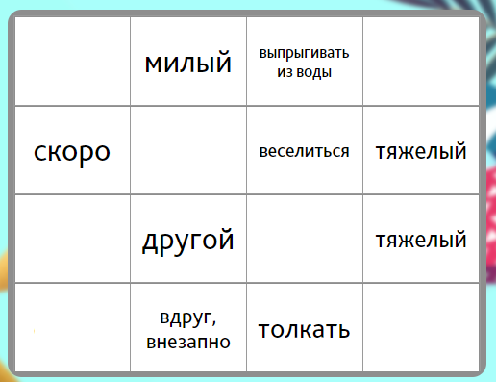


Slide 25
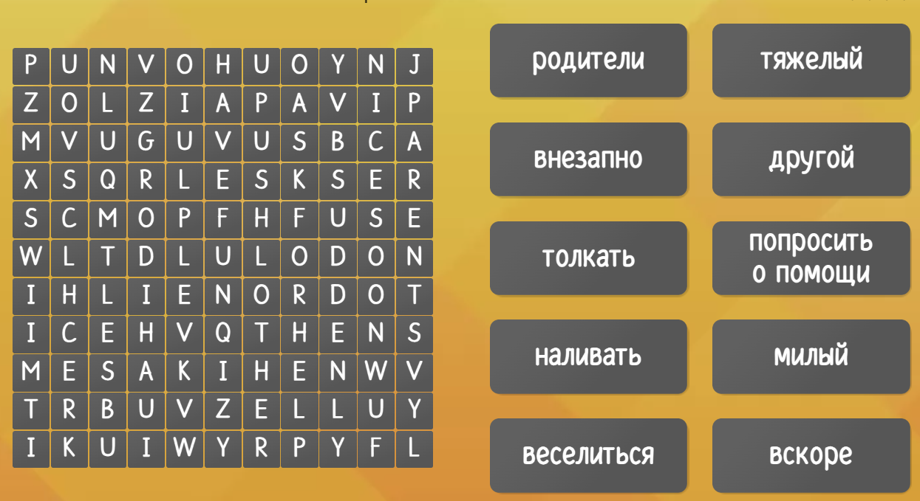

Slide 26
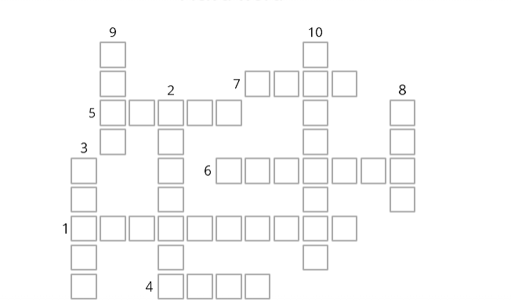

Slide 27
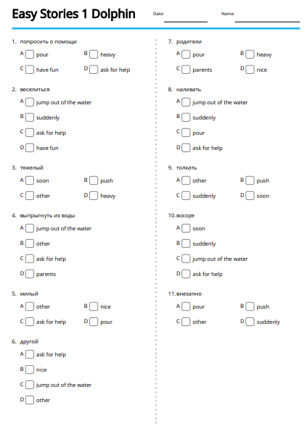
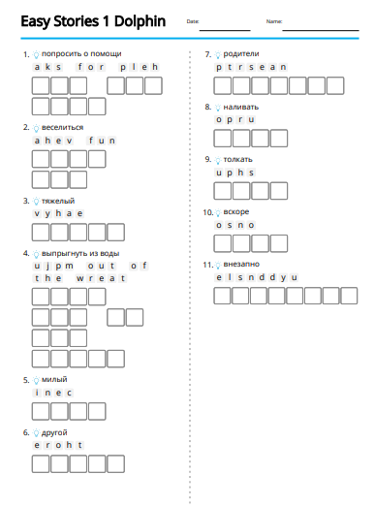

Slide 28
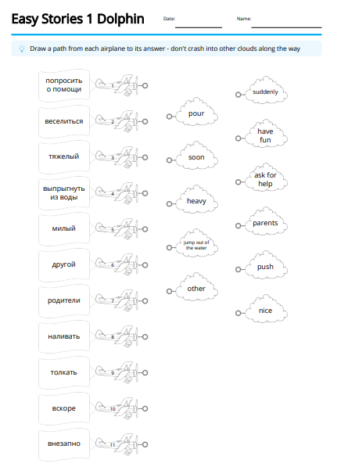
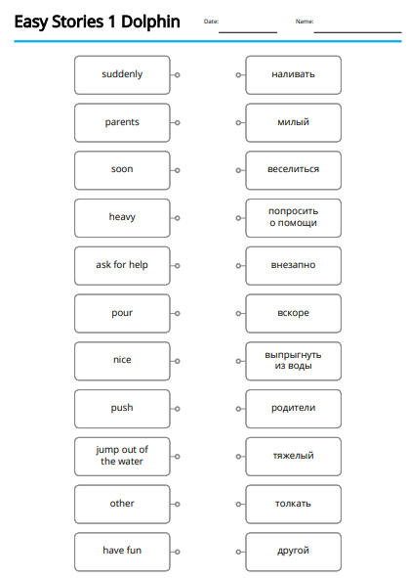

Slide 29
Thank you! See you soon!

Slide 30



Форум www.englishteachers.ru
https://www.englishteachers.ru/forum/
Интернет-магазин издательства «Титул»
https://www.englishteachers.ru/shop
«ТИТУЛ» в социальных сетях
ВКонтакте - http://vk.com/titulpublishers
Facebook - https://www.facebook.com/titulpublishers
Instagram - @titulpublishers
#издательствотитул
#titulpublishers

Slide 31










Наши
социальные сети

